Slide 1
第四章 网络互联(5)

Slide 2
提纲
4.1 网际协议IP
4.2 划分子网和构造超网
4.3 网络控制与诊断--ICMP协议
4.4 IP路由协议
4.4.1 路由器工作原理
4.4.2 路由协议基本概念
4.4.3 内部网关协议RIP
4.4.4 内部网关协议OSPF
4.4.5 外部网关协议BGP
4.5 IP多播

Slide 3
OSPF (Open Shortest Path First)
4.4.4 内部网关协议OSPF
开放最短路径优先OSFP协议
使用最广泛的分布式链路状态 (Link State, LS) 路由协议
工作原理
各结点从域内所有结点获取信息，建立完整的网络图——链路状态数据库
向本自治系统中所有路由器发送信息
发送的信息只是与本路由器相邻的路由器之间的链路状态
触发交换路由信息：只有当链路状态发生变化时，路由器才用洪泛法向所有路由器发送此信息
各结点根据链路状态数据库单独计算它到其它结点的最短路径，生成路由表
用Dijkstra最短路径算法进行路由计算，得到一个以自己为根的树型结构

Slide 4
链路状态
4.4.4 内部网关协议OSPF
链路
相邻路由器一对接口之间的互联
链路状态：接口及其与邻近路由器之间关系的描述
接口的IP地址、掩码
链路类型
到连接路由器的开销等
所有这些链路状态集中构成了链路状态数据库

Slide 5
链路状态路由协议基本思想
4.4.4 内部网关协议OSPF
1. 每个结点建立完整的网络图——链路状态数据库
通过链路状态信息的可靠扩散机制实现
R2
R1
R4
R3
最初，各结点仅有到邻居结点的链路状态信息

Slide 6
链路状态路由协议基本思想
4.4.4 内部网关协议OSPF
1. 每个结点建立完整的网络图——链路状态数据库
通过链路状态信息的可靠扩散机制实现
R2
R1
R4
R3
通过链路状态信息的可靠扩展，每个结点都获得了整个网络的完整拓扑
全网范围内不同结点得到的是一致的（这称为链路状态数据库的同步）

Slide 7
链路状态路由协议基本思想
4.4.4 内部网关协议OSPF
2. 每个节点单独计算到其它节点的最短路径，生成路由表
路由计算：根据积累的链路状态信息，用Dijkstra最短路径算法，得到一个以自己为根的树型结构
路由计算
路由表
R2
R1
R4
R3
路由表
路由表
路由表

Slide 8
构建完整网络拓扑
4.4.4 内部网关协议OSPF
链路状态信息通过链路状态分组LSP (Link State Packet)传播，内容包含
创建该LSP的节点标识
该节点的相邻节点列表和对应链路开销
序列号
生存期
每个结点在两种情况下产生LSP
周期性计时器超时，通常几小时
当与一个结点直接相连的链路或结点出现故障，拓扑结构变化时
链路失效由链路层协议检测
邻接点的死亡由定时器“hello”包检测
用于路由计算
用于可靠扩散

Slide 9
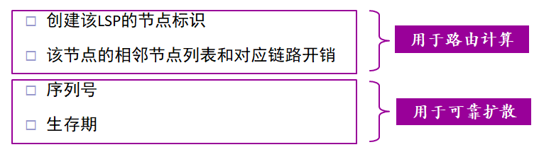
构建完整网络拓扑
4.4.4 内部网关协议OSPF
可靠扩散链路状态信息
节点x收到来自y的LSP副本后
如果之前没有保存对应ID的LSP，则保存
如果之前有保存，新副本的序列号更大，则更新
保存或更新后，向除y以外的所有结点继续扩散
在两个邻接路由器之间的LSP的发送使用确认和重传来保证可靠性
确保旧信息被新信息替代
LSP携带序号
结点每产生1个新的LSP，序列号加1；为防止序号回绕，用64位
用TTL保证LSP最终从网上清除掉
结点在将新收到的LSP扩散到邻居之前，对其TTL减1

Slide 10
链路状态扩散的例子
4.4.4 内部网关协议OSPF
A
B
A
B
C
D
E
C
D
E
1、某LSP到达A节点
2、A扩散LSP到B和C
A
B
A
B
C
D
E
C
D
E
4、D扩散LSP到E
3、B和C扩散LSP到D

Slide 11
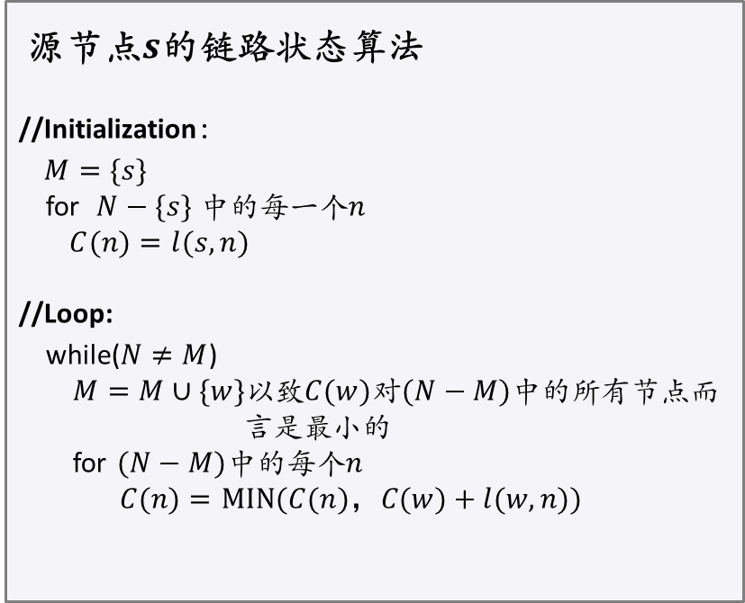
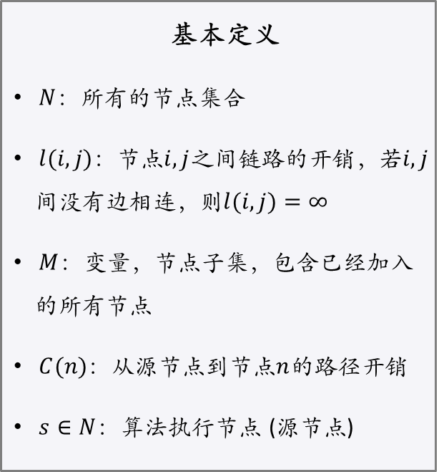
路由计算
4.4.4 内部网关协议OSPF
S初始化到其他节点的开销
各结点计算出，以自己为源节点到其它结点的最短路径，生成路由表
Dijkstra最短路径算法
重新计算没有选中的节点的路径开销：若通过𝑤达到能有更小的开销，则更新原有记录
在剩余的节点中寻找能以最小开销到达的节点
基本定义
$N$：所有的节点集合
$l(i,j)$：节点$i,j$之间链路的开销，若$i,j$间没有边相连，则$l(i,j)=∞$
$M$：变量，节点子集，包含已经加入的所有节点
$C(n)$：从源节点到节点$n$的路径开销
$s∈N$：算法执行节点 (源节点)
源节点$s$的链路状态算法
//Initialization：
$M=\{s\}$
for $N−\{s\}$ 中的每一个$n$
$C(n)=$ $l(s,n)$
//Loop:
while($N≠M$)
$M=M∪\{w\}$以致$C(w)$对$(N−M)$中的所有节点而
言是最小的
for $(N−M)$中的每个$n$
$C(n)=$ $MIN(C(n)，C(w)+l(w,n))$

Slide 12
路由计算
4.4.4 内部网关协议OSPF
举例：A节点计算其路由表
Source Node
0
Dest | Cost | Next Hop
A
B
C
D
E
F
A
0 A
6
2 E
3
1
2
6 E
B
E
F
2 E
1
2
4
1
3
1 E
1
3 E
C
D
6
9
2
最终生成的路由路径组成一颗最短路径树(shortest path tree)

Slide 13
路由计算
4.4.4 内部网关协议OSPF
举例：A节点计算其路由表
Source Node
Dest | Cost | Next Hop
A
B
C
D
E
F
A
0 A
2 E
1
6 E
B
E
F
2 E
1
2
4
1 E
1
3 E
C
D
最终生成的路由路径组成一颗最短路径树(shortest path tree)

Slide 14
OSPF协议
4.4.4 内部网关协议OSPF
开放最短路径优先 OSPF (Open Shortest Path First, OSPF)
为克服RIP的缺点，于1989年开发
收敛速度更快 – 链路状态变化后，直接发送最终的变化信息
使用区域(area)概念，可支撑更大规模的网络路由
Open
由IETF制定的开放标准
链路度量可自定义，表示费用、距离、时延、带宽等
Shortest Path First
Dijkstra最短路径算法

Slide 15
OSPF协议
4.4.4 内部网关协议OSPF
OSPF在基本的链路状态路由算法基础上增加了更多特性
路由消息的认证
如 口令、加密验证，防止收到大量的无用的 LSP，采取错误的行动
负载平衡
OSPF允许到同一位置存在多条具有相同开销的路由，可以使通信量均匀的分布在这几条链路上（RIP更像是维护中间实时状态，记录多条路径对收敛尤为不利）
附加的层次性
使系统具有更大的扩展性的基本方法之一
OSPF把域（domain）划分为区域（area）给路由层次结构引入另外一层
减小消息交换的规模，减小收敛时间
利用洪泛法交换链路状态信息的范围局限于每一个区域而不是整个的自治系统，减少了整个网络上的通信量
在一个区域内部的路由器只知道本区域的完整网络拓扑，而不知道其他区域的网络拓扑的情况

Slide 16
OSPF通过划分区域支持更大规模网络
4.4.4 内部网关协议OSPF
将网络分割成若干独立的区域 (areas)
每一个区域都有一个 32 位的区域标识符（用点分十进制表示）
区域规模限制：在一个区域内的路由器一般不超过 200 个
至其他自治系统
自治系统AS
主干区域 0.0.0.0
R₁
R₆
R₃
R₇
网6
网1
R₅
R₉
R₂
网2
R₄
网7
网3
R₈
网4
网8
网5
区域 0.0.0.1
区域 0.0.0.3
区域 0.0.0.2

Slide 17
OSPF通过划分区域支持更大规模网络
4.4.4 内部网关协议OSPF
层次结构的区域划分
上层的区域叫作主干区域(backbone area)，标识符规定为0.0.0.0，作用是连通其它在下层的区域
至其他自治系统
自治系统AS
主干区域 0.0.0.0
R₁
R₆
R₃
R₇
网6
网1
R₅
R₉
R₂
网2
R₄
网7
网3
R₈
网4
网8
网5
区域 0.0.0.1
区域 0.0.0.3
区域 0.0.0.2

Slide 18
OSPF通过划分区域支持更大规模网络
4.4.4 内部网关协议OSPF
区域内：每个节点计算到其它所有域内节点的路由路径
路由信息仅局限在区域内进行洪范
区域外：节点只需知道到其它区域的路由路径
跨区域的数据包首先会路由到最近的边界路由器节点(border router)
边界路由器
至其他自治系统
自治系统AS
主干区域 0.0.0.0
R₁
R₆
R₃
R₇
网6
网1
R₅
R₉
R₂
网2
R₄
网7
网3
R₈
网4
网8
网5
区域 0.0.0.1
区域 0.0.0.3
区域 0.0.0.2

Slide 19
OSPF通过划分区域支持更大规模网络
4.4.4 内部网关协议OSPF
跨区域的路由如何实现？
边界路由器汇总从一个区域中了解到的路由信息，在主干区域通知给其它区域的边界路由器；其它边界路由器在自己的区域内传播这些路由信息
跨区发分组传输：非主干区主干区非主干区
例如从网7发往网1的分组
边界路由器R₄和R₄从R₃得到到网1~网3的路由信息即开销，在自己所在区域内进行通告
边界路由器R₃在主干区域发送关于网1~网3的链路状态通知，就好像这3个网络与它直接相连一样
边界路由器R₄和R₇从R₃得到至网1~网3的路由信息及开销，在自己所在区域内进行通告
至其他自治系统
自治系统AS
主干区域 0.0.0.0
R₁
R₆
R₃
R₇
网6
网1
R₅
R₉
R₂
网2
R₄
网7
网3
R₈
网4
网8
网5
区域 0.0.0.1
区域 0.0.0.3
区域 0.0.0.2

Slide 20
OSPF协议报文格式
直接用IP数据报传送（支持邻居动态发现）
不同于RIP使用UDP
IP头部协议字段值为89
当前版本号为2
5种类型
包含首部在内，字节为单位
标识分组所属区域
标志发送该分组的路由器的接口的IP地址
目前仅2种：0(不用)；1(口令)
位
0
8
16
31
版 本
类 型
分 组 长 度
路 由 器 标 识 符
区 域 标 识 符
检 验 和
鉴 别 类 型
鉴 别
鉴 别
24 字节
OSPF 分组首部
类型 1 至类型 5 的 OSPF 分组
IP数据报首部
OSPF 分组
IP 数据报

Slide 21
OSPF的五种分组类型
4.4.4 内部网关协议OSPF
类型1：HELLO分组
用来发现邻接的路由器，建立和维持邻接关系
类型2：数据库描述(Database Description)分组
描述发送者当前拥有的所有链路状态数据库内容的摘要信息
此类分组在初始化邻接关系时交换
类型3：链路状态请求(Link State Request)分组
向对方请求发送某些链路状态项目的详细信息
此类报文在路由器检查数据库描述分组，发现其部分数据库内容过期后发送
类型4：链路状态更新(Link State Update)分组
发送新的链路状态信息
用于对链接状态请求分组的响应；也用于通过洪泛法向全网更新链路状态
类型5：链路状态确认(Link State Acknowledgment)分组
确认链路状态更新报文

Slide 22
OSPF协议的工作
4.4.4 内部网关协议OSPF
Hello
确定可达性
Hello
数据库描述
数据库描述
达到数据库的同步
数据库描述
数据库描述
链路状态请求
新情况下的同步
链路状态更新
链路状态确认

Slide 23
距离向量 和 链路状态算法比较
4.4.4 内部网关协议OSPF
 | 距离向量方法 | 链路状态方法
路由信息扩散范围 | 相邻节点间交换信息 | 所有节点间都需要交换信息
路由信息内容 | 发送节点所知道的全部信息（自己的整个路由表内容） | 仅发送节点确切知道的信息（与其直接相连的链路状态）
空间开销 | 只保存邻居距离信息 | 需要保存全网拓扑信息
收敛速度 | 较慢 | 较快
可扩展性 | 较差 | 较好
路由环路 | 可能会出现环路，Count-to-Infinity问题 | 可能会出现短暂环路
路由协议 | RIP | OSPF

Slide 24

例子：链路状态的暂时环路
当网络拓扑发生变化时，可能存在瞬时环路(transient loops)
例如右图：当链路A-B断开时
B首先感知到，但C和D还不知道
此时，C到A的数据传输会形成环路：C-B-D-C
C未更新到A的路由：下一跳是B
B已经更新了到A的路由：下一跳是D
D也未更新到A的路由：下一跳是C
B
1
1
A
3
C
5
2
D

Slide 25

Any
Questions
谢谢！

